Slide 1
Progetto CSD

Slide 2
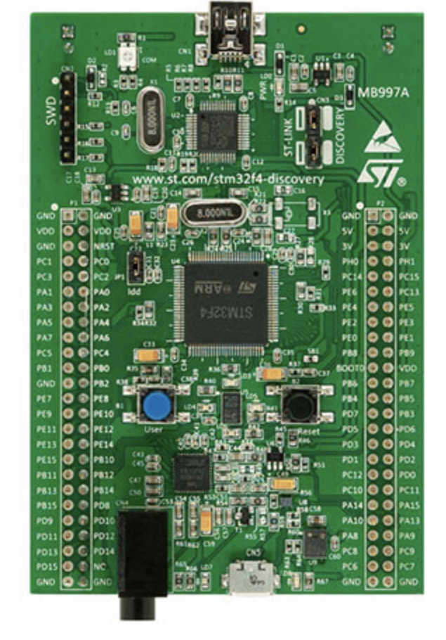
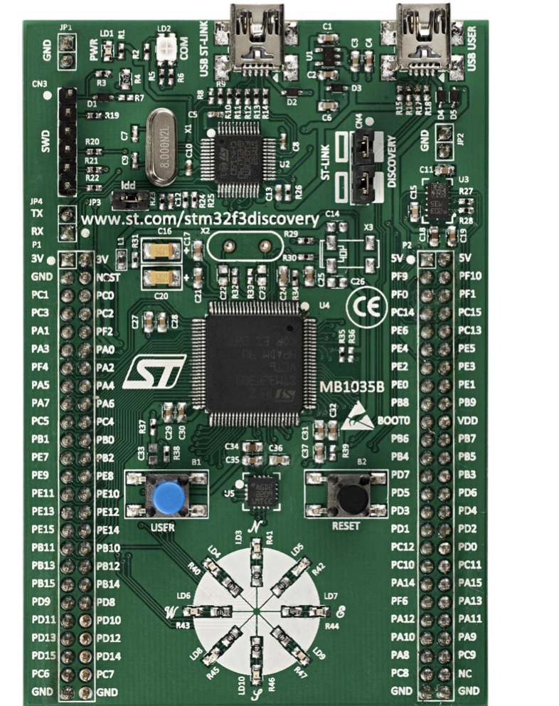
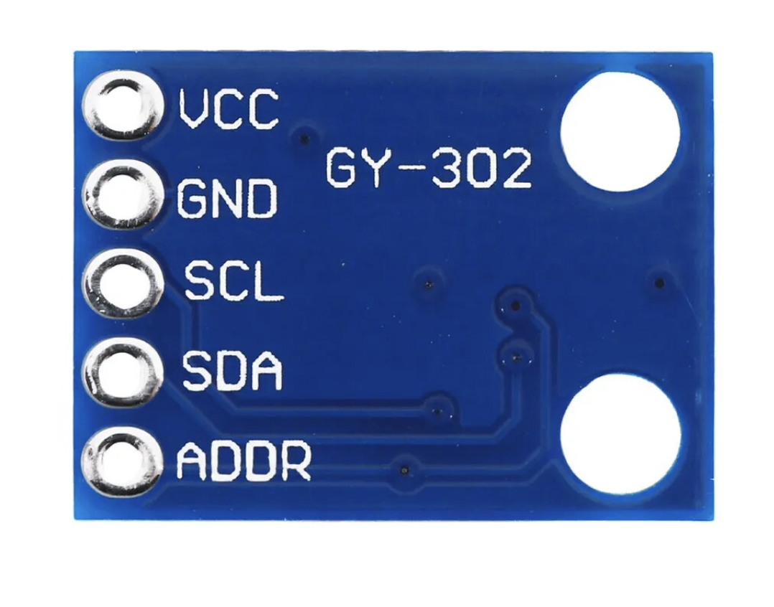
Componenti utilizzati
STM32F407G-DISC1
STM32F3DISCOVERY
GY-302 BH1750
Notes:
La scheda di sviluppo STM32F407G-DISC1 monta un microcontrollore STM32F407VG della famiglia STM32F4.
La scheda di sviluppo STM32F3DISCOVERY monta un microcontrollore STM32F303VCT6 della famiglia STM32F3.

Slide 3
Modulo GY-302
Il modulo GY-302, basato sul circuito integrato BH1750VFI, consente di misurare l'intensità della luce ambientale e di convertirla in segnale digitale grazie al presenza di un convertitore analogico-digitale (ADC) integrato da 16 bit.
Il sensore fornisce il valore in lux della luce che lo colpisce.
Il lux è l'unità di misura dell'illuminamento luminoso nel Sistema Internazionale (SI). Esprime l'illuminamento sulla superficie, cioè la quantità di luce che colpisce una specifica area.
Di seguito alcuni esempi:
la luce riflessa della Luna piena è pari a circa 1 lx;
la luce del Sole mediamente varia tra i 32 000 lx e i 100 000 lx ;
sotto i riflettori degli studi televisivi si hanno circa 1 000 lx ;
in un campo di calcio (illuminazione notturna per riprese tv) tra i 500 lx e i 1200 lx;
in un ufficio luminoso si hanno circa 400 lx;
la luce di una stella luminosa è soltanto 0,00005 lx .

Slide 4
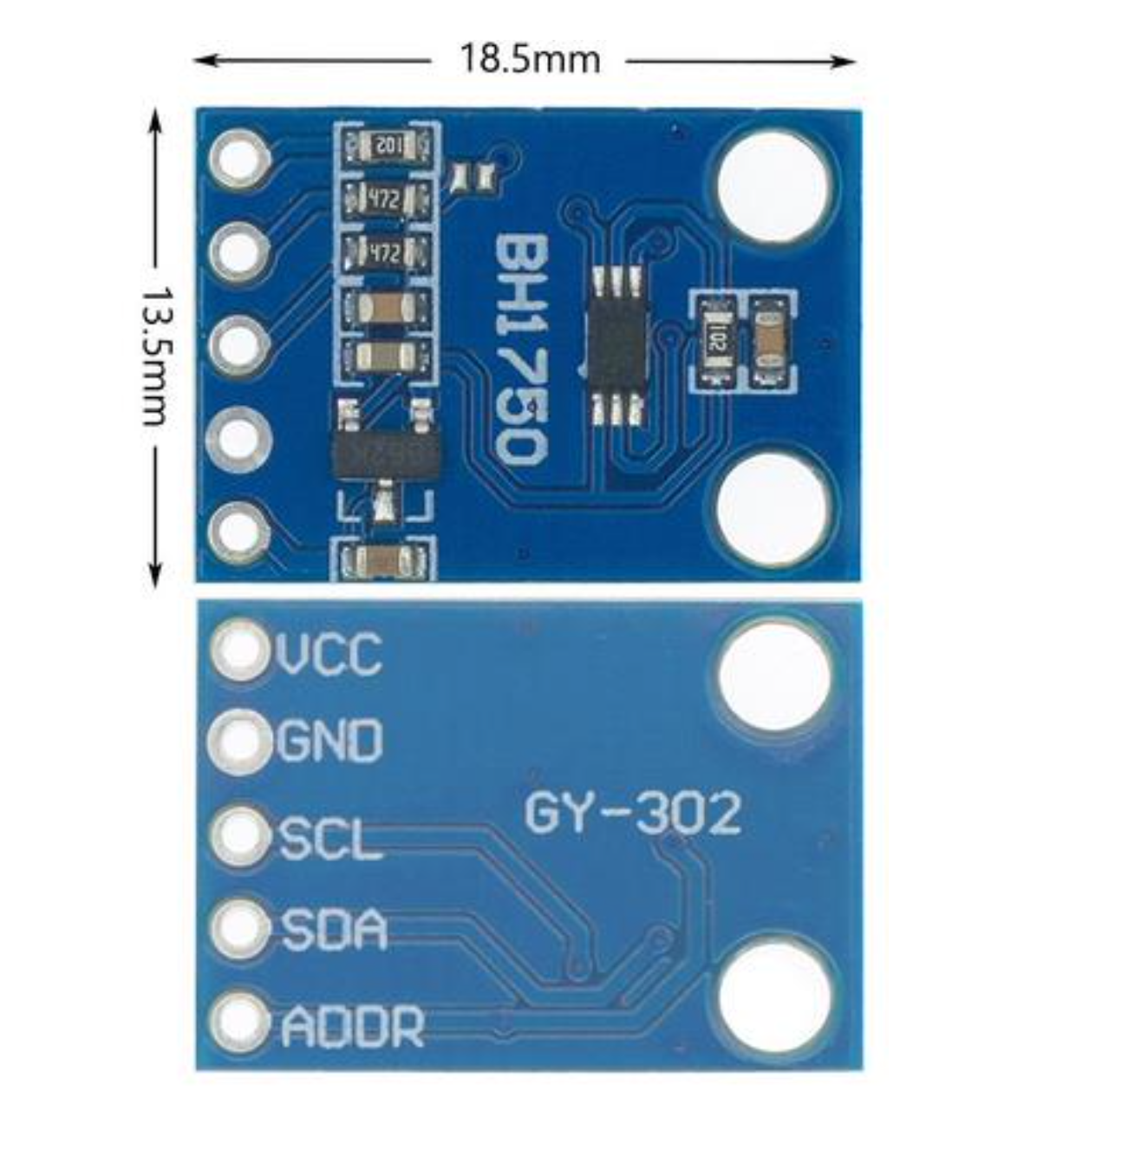
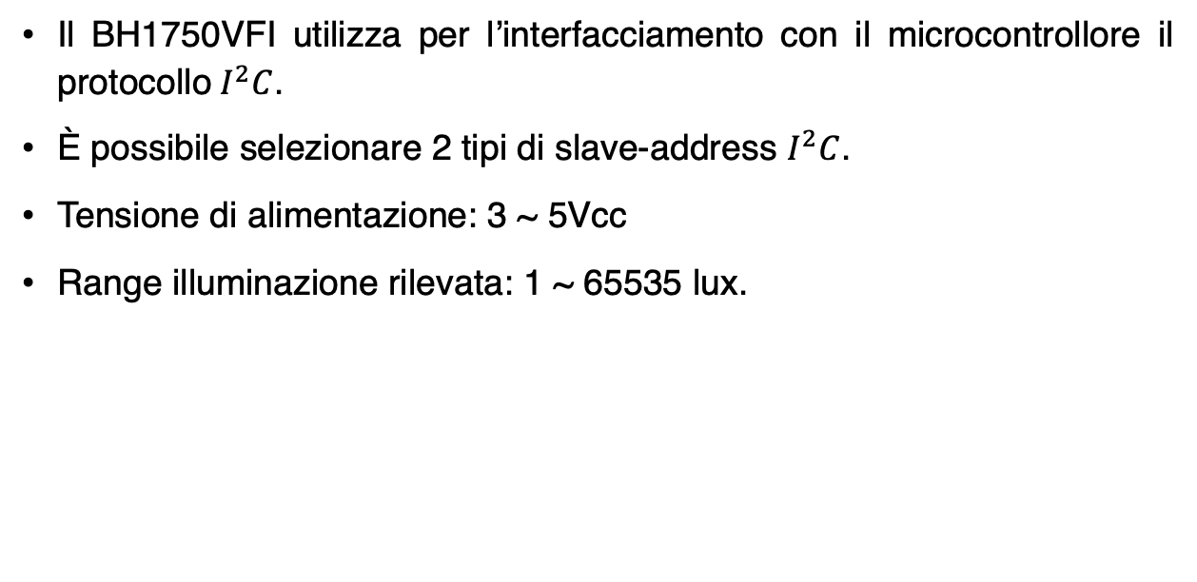
Modulo GY-302
Il BH1750VFI utilizza per l’interfacciamento con il microcontrollore il protocollo$I^{2}C$.
È possibile selezionare 2 tipi di slave-address $I^{2}C$.
Tensione di alimentazione: 3 ~ 5Vcc
Range illuminazione rilevata: 1 ~ 65535 lux.

Slide 5
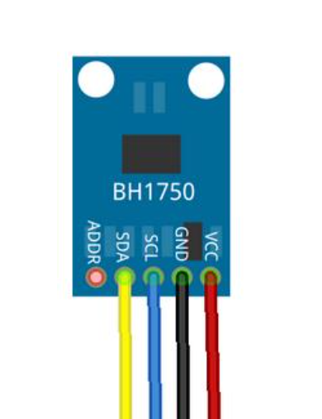
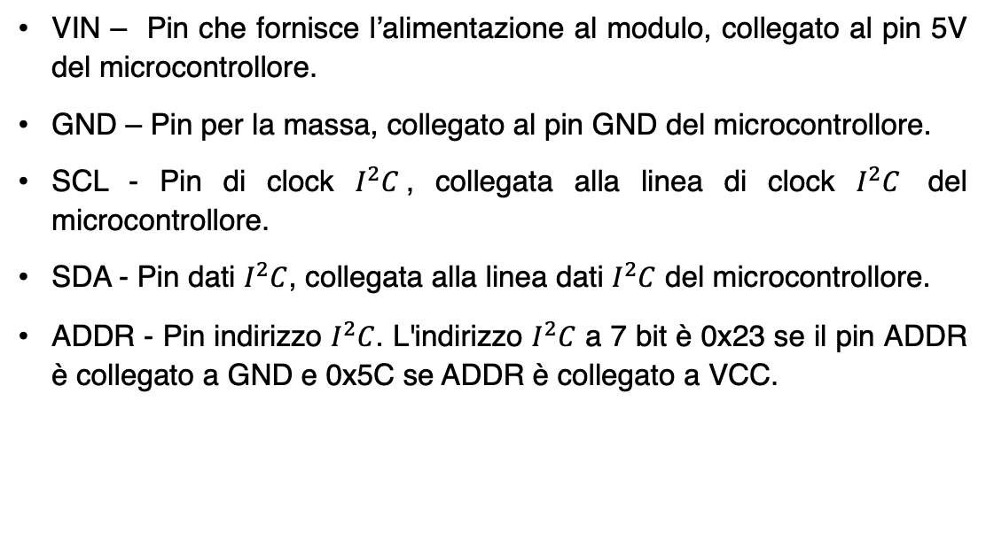
Modulo GY-302
VIN – Pin che fornisce l’alimentazione al modulo, collegato al pin 5V del microcontrollore.
GND – Pin per la massa, collegato al pin GND del microcontrollore.
SCL - Pin di clock $I^{2}C$, collegata alla linea di clock $I^{2}C$ del microcontrollore.
SDA - Pin dati $I^{2}C$, collegata alla linea dati $I^{2}C$ del microcontrollore.
ADDR - Pin indirizzo $I^{2}C$. L'indirizzo $I^{2}C$ a 7 bit è 0x23 se il pin ADDR è collegato a GND e 0x5C se ADDR è collegato a VCC.

Slide 6
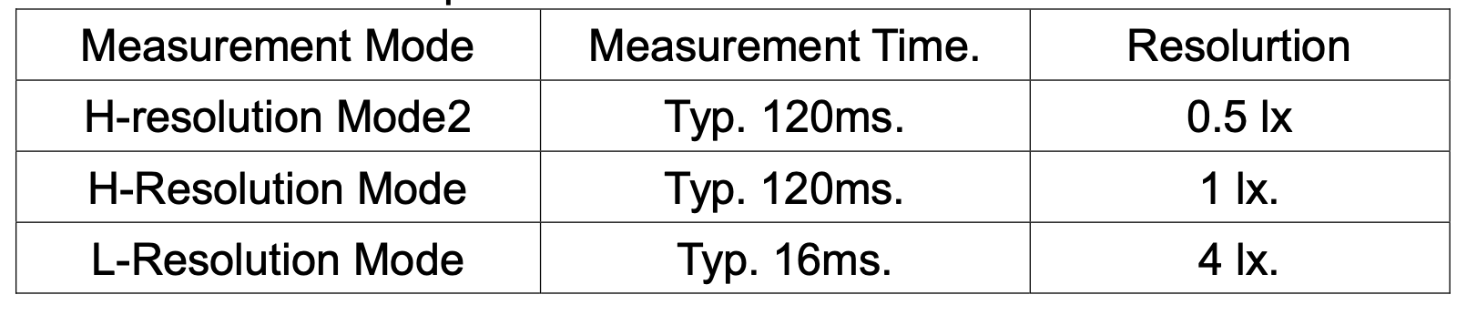
Modulo GY-302
Il sensore BH1750VFI ha 6 diverse modalità di misurazione divise in due gruppi:
Continuously Mode: il sensore continua a misurare continuamente il valore di luminosità.
One-Time Mode: il sensore effettua una sola misurazione e poi passa alla modalità spegnimento.
Ogni modalità ha 3 diverse risoluzioni, riportate in tabella.
Il tempo di misurazione della High-resolution mode è così lungo che alcuni tipi di rumore vengono rifiutati. Inoltre, la modalità di risoluzione High ha una risoluzione di 1 lx, quindi è adatta all'oscurità (meno di 10 lx). La modalità di risoluzione High2 è adatta anche per rilevare l'oscurità.

Slide 7
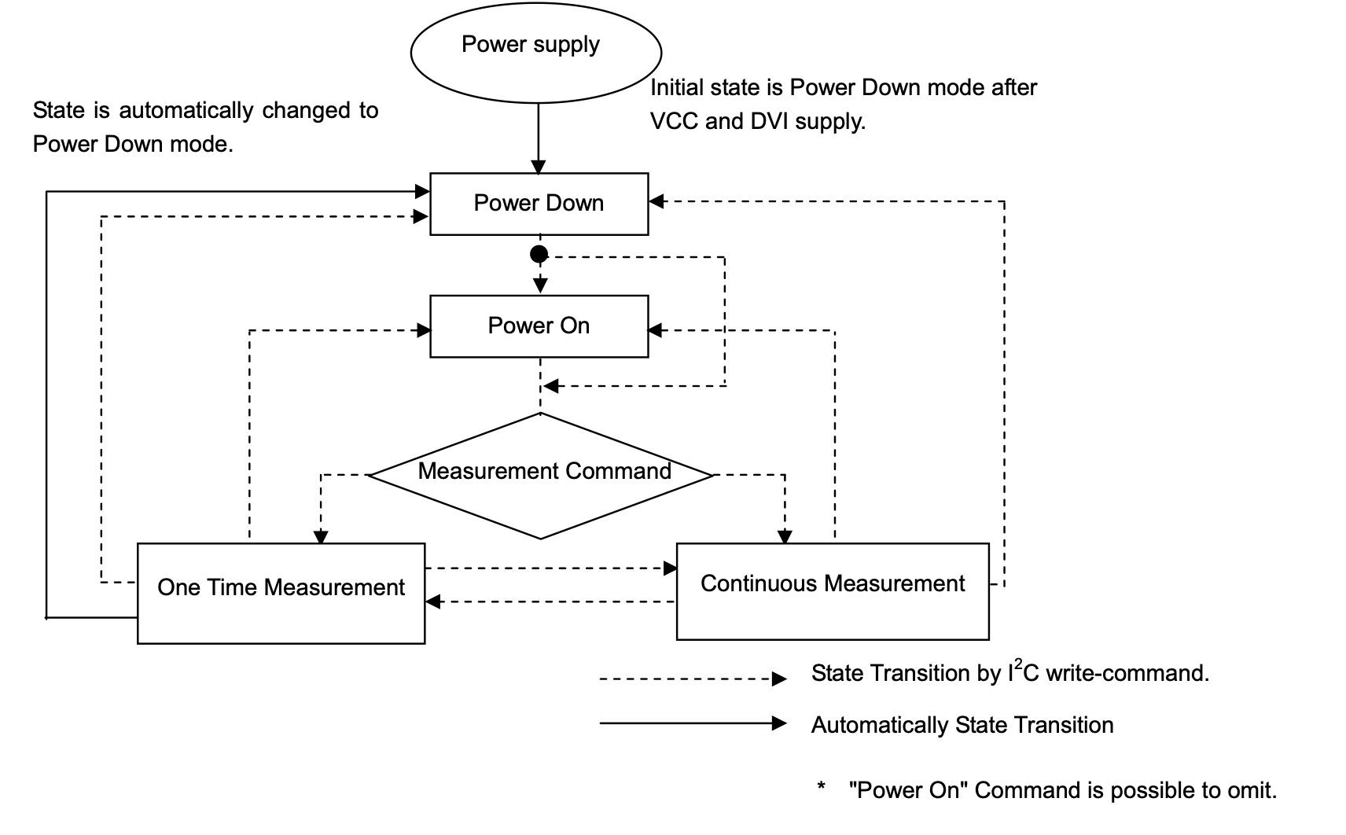
Modulo GY-302
Il diagramma illustra le fasi della procedura di misurazione.

Slide 8
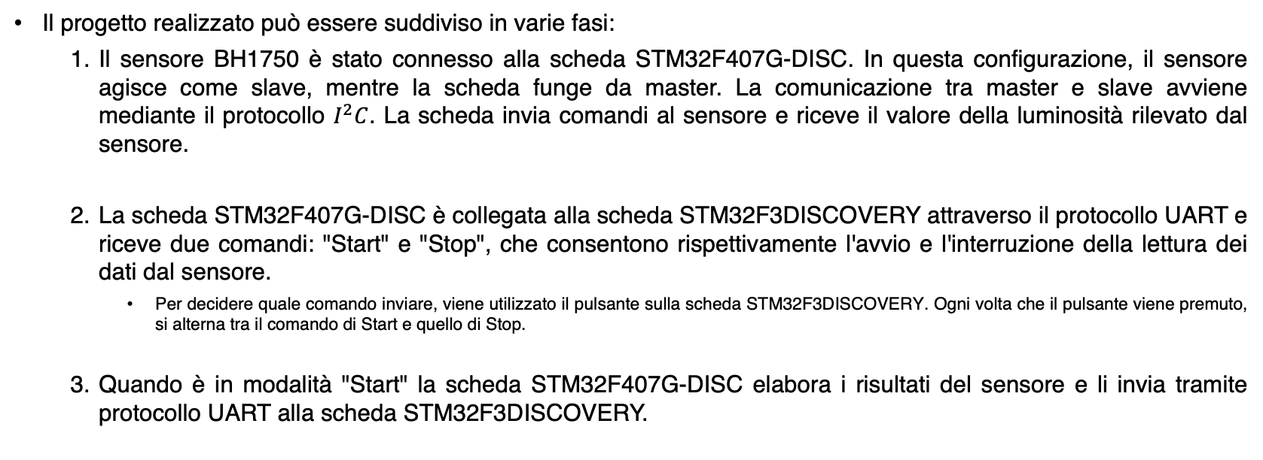
Obiettivi del progetto
Il progetto realizzato può essere suddiviso in varie fasi:
Il sensore BH1750 è stato connesso alla scheda STM32F407G-DISC. In questa configurazione, il sensore agisce come slave, mentre la scheda funge da master. La comunicazione tra master e slave avviene mediante il protocollo $I^{2}C$. La scheda invia comandi al sensore e riceve il valore della luminosità rilevato dal sensore.
La scheda STM32F407G-DISC è collegata alla scheda STM32F3DISCOVERY attraverso il protocollo UART e riceve due comandi: "Start" e "Stop", che consentono rispettivamente l'avvio e l'interruzione della lettura dei dati dal sensore.
Per decidere quale comando inviare, viene utilizzato il pulsante sulla scheda STM32F3DISCOVERY. Ogni volta che il pulsante viene premuto, si alterna tra il comando di Start e quello di Stop.
Quando è in modalità "Start" la scheda STM32F407G-DISC elabora i risultati del sensore e li invia tramite protocollo UART alla scheda STM32F3DISCOVERY.
Notes:
In CubeIDE sono stati creati due progetti distinti: SensorProject per la scheda STM32F407G-DISC e Stm3 per la scheda STM32F3DISCOVERY.

Slide 9
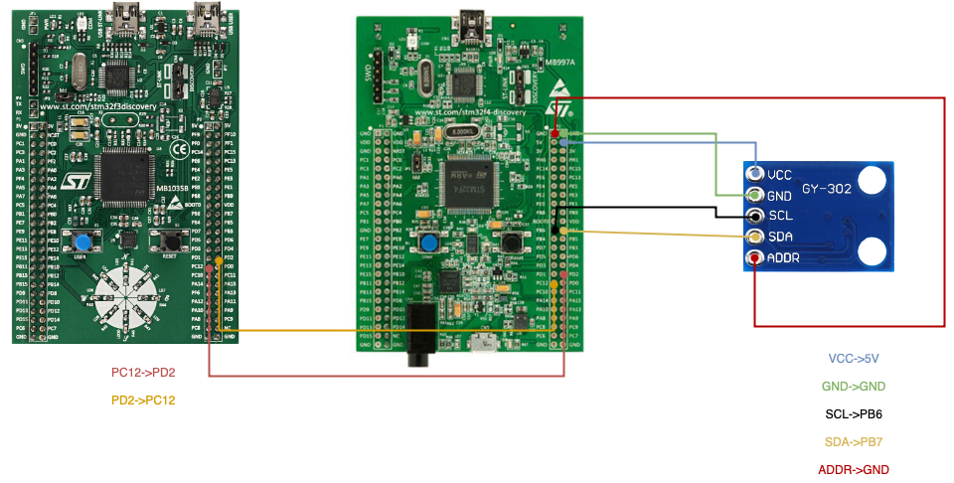
Schema dei collegamenti

Slide 10
Utilizzo dei led
I led sono stati fondamentali per dare un riscontro visivo di quello che succede.
Sulla scheda STM32F407G-DISC sono stati utilizzati due led:
Led 4 per indicare che si è ricevuto il comando di Start e quindi che il sensore è attivo e sta lavorando.
Led 5 per indicare che si è ricevuto il comando di Stop e quindi il sensore è in PowerDown.
All’accensione della scheda è acceso il led 5.
I Led utilizzati sulla sceda STM32F3DISCOVERY sono:
Led 4, Led 3 e Led 5 per indicare il valore ricevuto a quale soglia appartiene, rispettivamente minore di 1 lx, compreso tra 1 lx e 150lx e maggiore di 150 lx.
Led 10, che se acceso indica che è stato mandato il comando di Stop mentre se è spento il comando di Start.
All’accensione della scheda il led 10 è acceso.

Slide 11
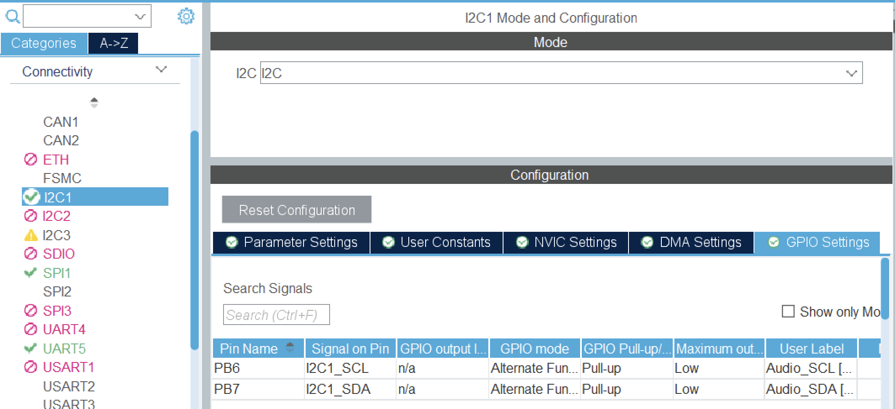
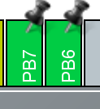
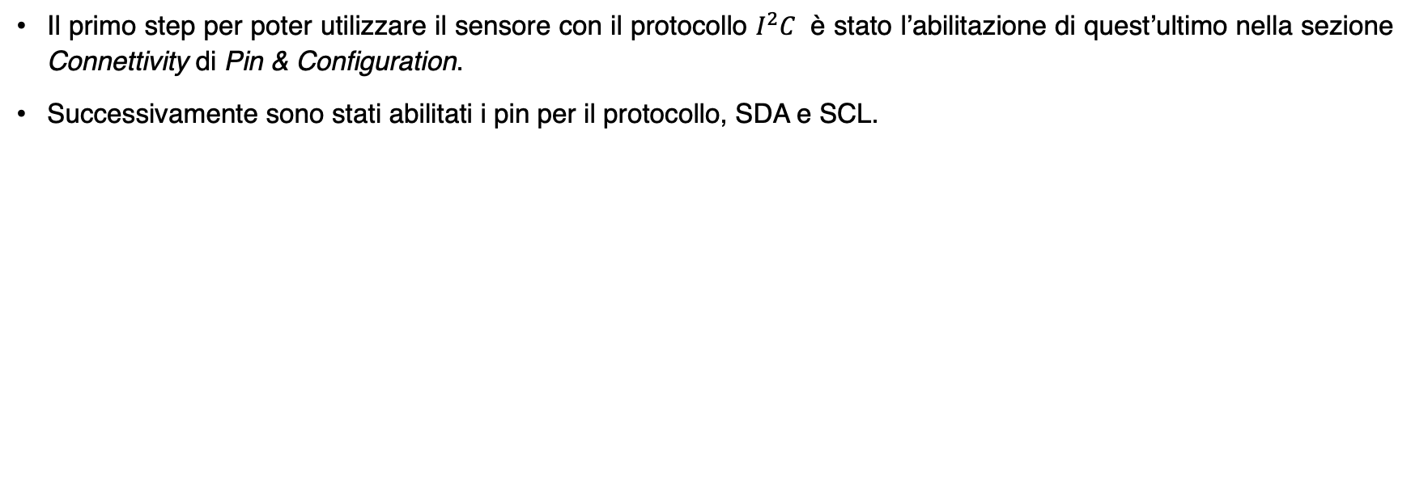
Abilitazione I2C
Il primo step per poter utilizzare il sensore con il protocollo $I^{2}C$ è stato l’abilitazione di quest’ultimo nella sezione Connettivity di Pin & Configuration.
Successivamente sono stati abilitati i pin per il protocollo, SDA e SCL.

Slide 12
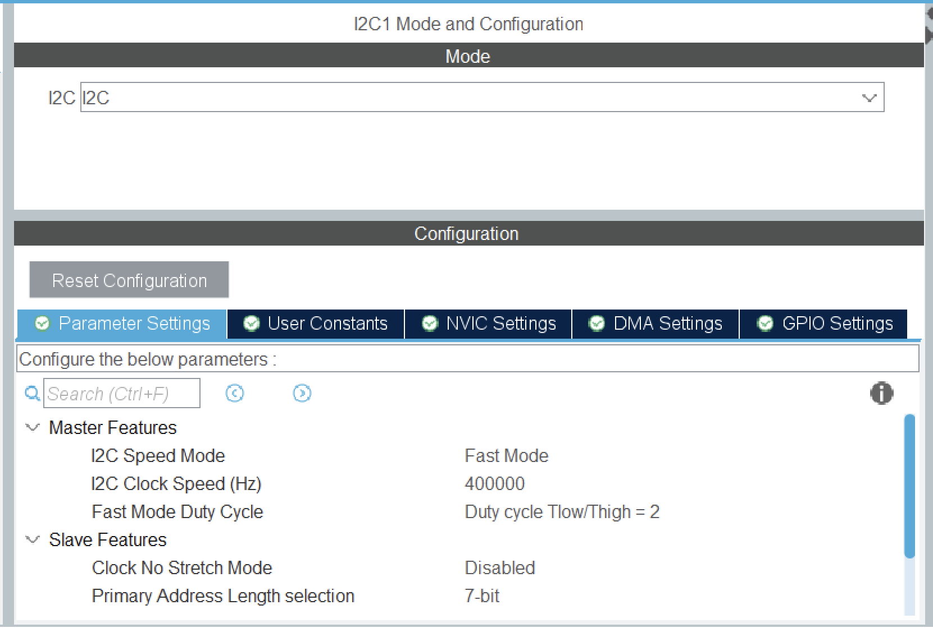
Abilitazione I2C
Infine è stata configurata la frequenza di clock a 400 kHz, supportata dal sensore.

Slide 13
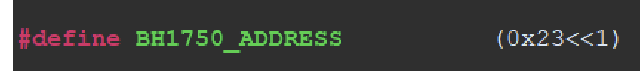
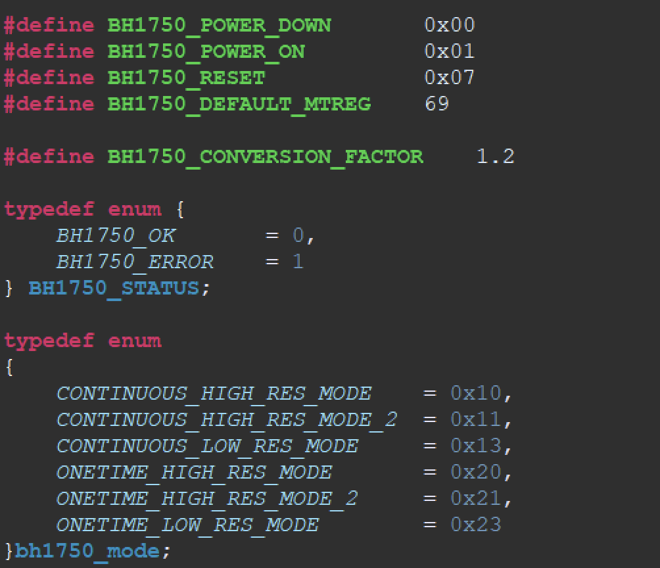
Implementazione software BH1750
Per l’implementazione software è stata utilizzata la libreria BH1750.h.
L’indirizzo utilizzato per il protocollo è 0x23, quindi il pin ADDR è stato collegato al pin GND della scheda.
Sono state definite costanti che rappresentano gli opcode corrispondenti alle diverse istruzioni facenti parte dell'ISA (Instruction Set Architecture).
Notes:
Lo shift a sinistra dell’indirizzo è stato effettuato perché l’indirizzo I2C è a 7 bit e il bit meno significativo è utilizzato per indicare se si sta effettuando una lettura o scrittura. L’ultimo bit sarebbe un bit che indica la direzione, Read o Write. L’ultimo bit è impostato direttamente dal protocollo. Quando uso la libreria Hal questa gestisce l’ultimo bit, quindi quando ad esempio chiamo una funzione di lettura i2c, la libreria vede che voglio leggere e imposterà il bit. La libreria aggiunge la direzione. Quindi è la libreria che concatena il bit all’indirizzo a 7 bit. Si fa un OR bit a bit, indicato da |, con l’indirizzo a 7 bit es. 0x23<<1 | 0x01, in questo modo concatena 1 ai 7 bit dell’inidirizzo. Quando shifto metto uno 0 in coda, quindi i bit sono sempre 8 (7 più lo 0 in coda).

Slide 14
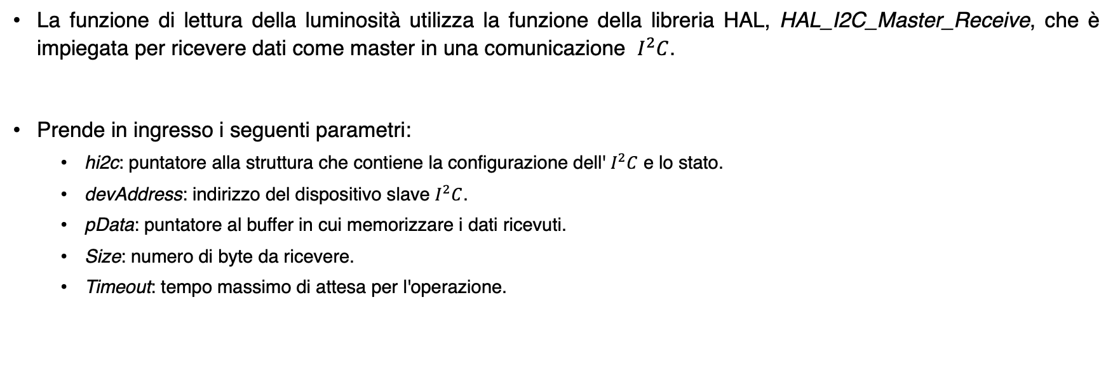
Implementazione software BH1750
La funzione di lettura della luminosità utilizza la funzione della libreria HAL, HAL_I2C_Master_Receive, che è impiegata per ricevere dati come master in una comunicazione $I^{2}C$.
Prende in ingresso i seguenti parametri:
hi2c: puntatore alla struttura che contiene la configurazione dell' $I^{2}C$ e lo stato.
devAddress: indirizzo del dispositivo slave $I^{2}C$.
pData: puntatore al buffer in cui memorizzare i dati ricevuti.
Size: numero di byte da ricevere.
Timeout: tempo massimo di attesa per l'operazione.

Slide 15
Implementazione software BH1750
Per il calcolo dell’intensità luminosità viene utilizzato il registro MTReg (measurement time register), il cui valore di default è 69.
Il sensore misura l’impatto della luce in un intervallo di tempo specifico (tempo di esposizione del sensore), definito da MTreg.
Pertanto è possibile scegliere un valore compreso tra 32 e 254, ma bisogna considerare che il tempo di misurazione viene modificato di conseguenza.
Un aumento di MTreg porta a un aumento della sensibilità del sensore. Questo perché il tempo di esposizione più lungo consente al sensore di raccogliere più informazioni sulla luce ambientale, migliorando la precisione delle misurazioni e compensando eventuali influenze.

Slide 16
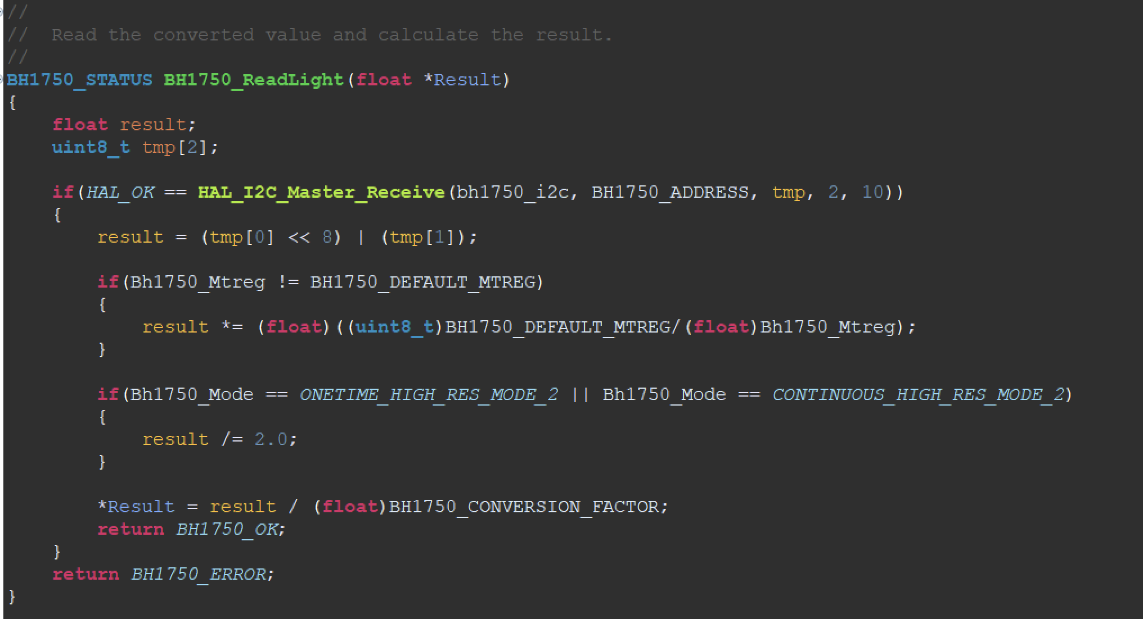
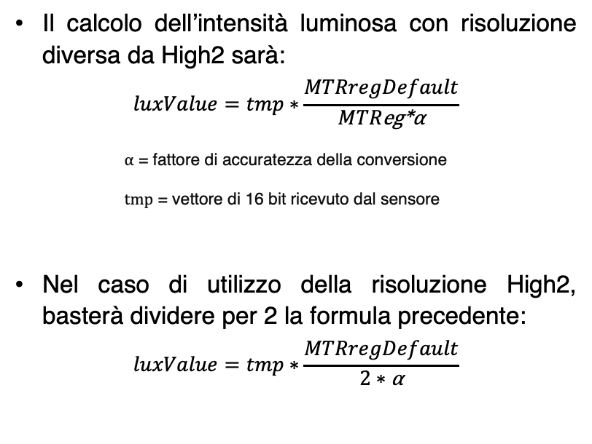
Implementazione software BH1750
Il calcolo dell’intensità luminosa con risoluzione diversa da High2 sarà:
$$luxValue=tmp∗\frac{MTRregDefault}{MTR\text{eg}\text{∗}\text{α}}$$
α = fattore di accuratezza della conversione
tmp = vettore di 16 bit ricevuto dal sensore
Nel caso di utilizzo della risoluzione High2, basterà dividere per 2 la formula precedente:
$$luxValue=tmp∗\frac{MTRregDefault}{2∗\text{α}}$$

Slide 17
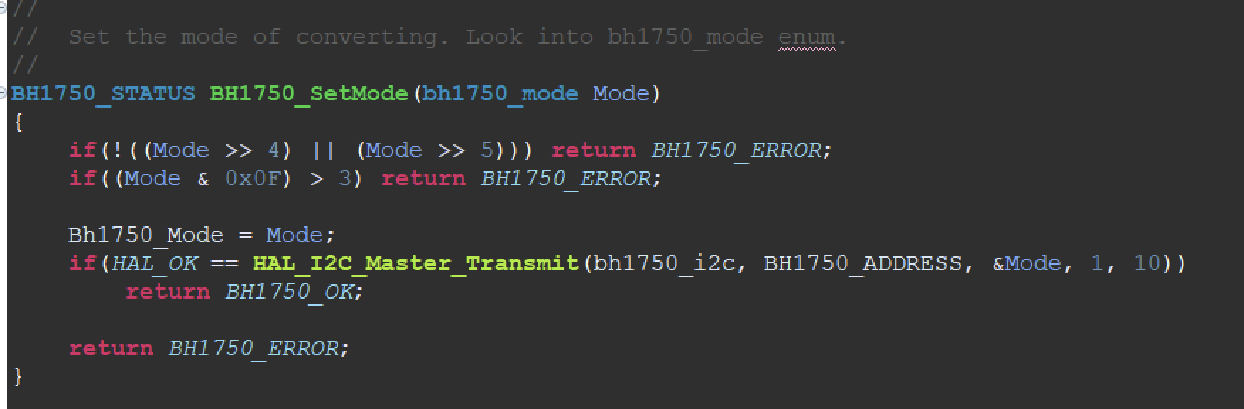
Implementazione software BH1750
Per trasmettere dati in modalità master sulla linea I2C viene utilizzata la funzione HAL_I2C_Master_Transmit è una funzione fornita dalla libreria HAL.
Questa funzione è stata impiegata, ad esempio, per il settaggio della modalità operativa.
Nell’ambito di questo progetto verrà utilizzata la modalità continua con risoluzione High2.

Slide 18
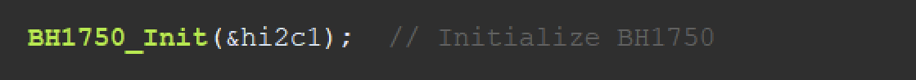
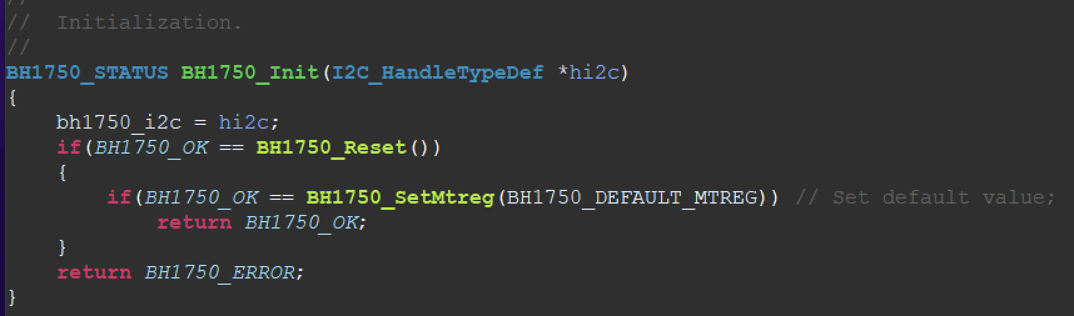
Implementazione software BH1750
Il sensore è stato inizializzato nel Main, chiamando la funzione di init dalla libreria BH1750.h, alla quale è stata passata l’handle hi2c1.

Slide 19
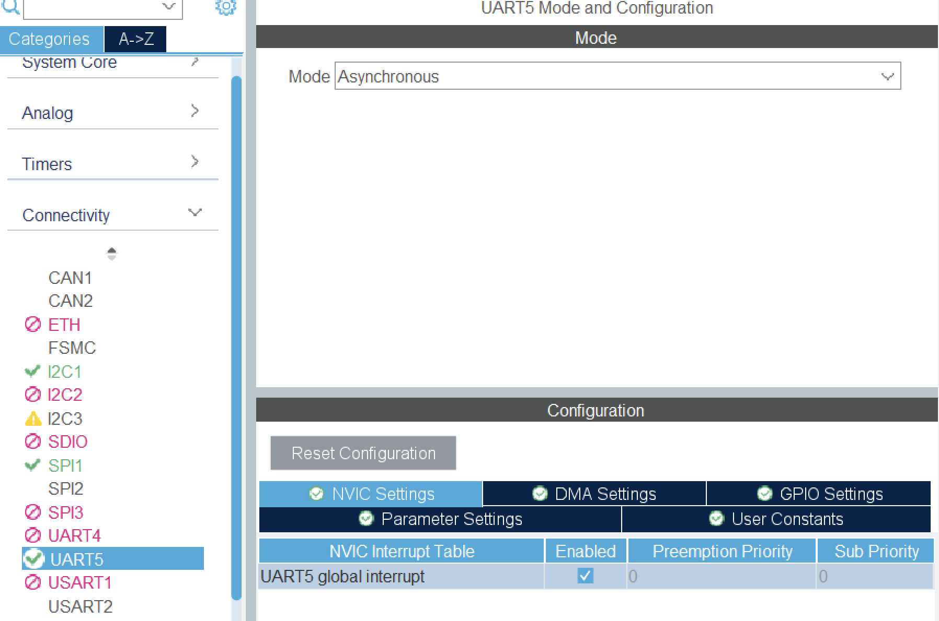
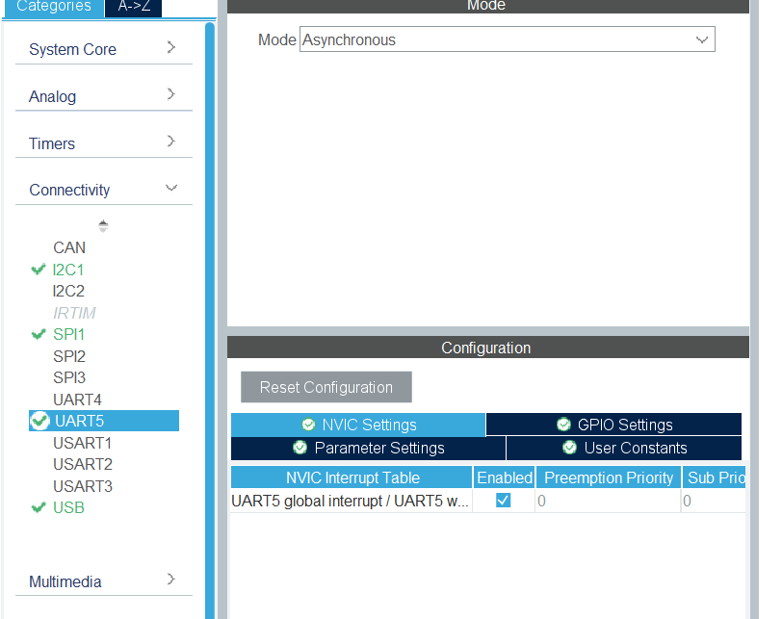
Comunicazione tra le schede
Per far comunicare le due schede è stato utilizzato il protocollo UART.
In entrambi i progetti delle due schede è stato configurato l’UART5, in modalità asincrona e con interruzioni abilitate.
UART5- STM32F407G-DISC1
UART5- STM32F3DISCOVERY

Slide 20
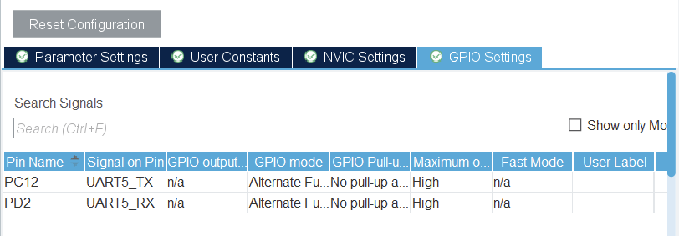
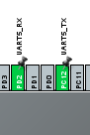
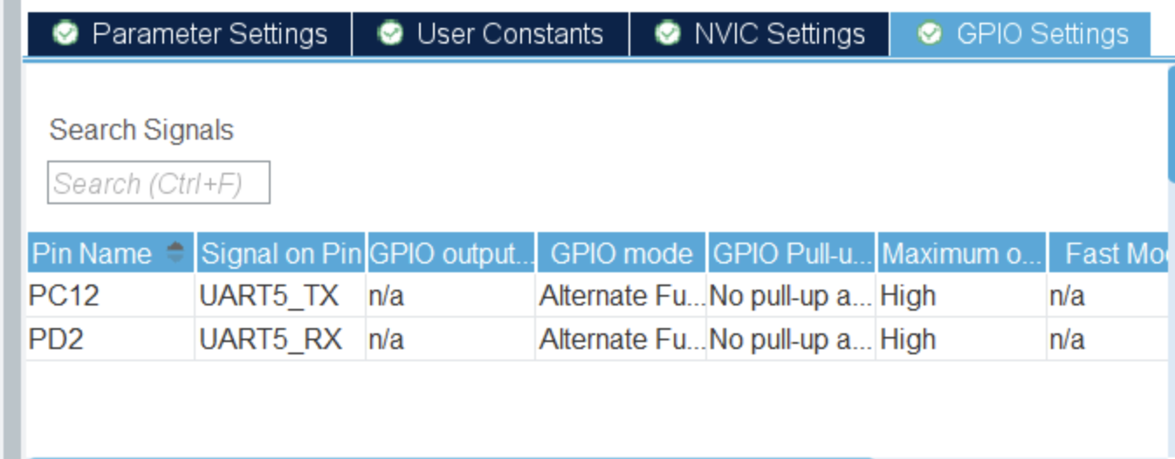
Comunicazione tra le schede
Abilitazione pin STM32F407G-DISC1
Abilitazione pin STM32F3DISCOVERY

Slide 21
Push Button
La scheda STM32F3DISCOVERY utilizza il PushButton per inviare i comandi di Start e Stop alla scheda STM32F4,tramite protocollo UART.
Start: avvia il timer e attiva il sensore, portandolo in uno stato di Power Up. In questa modalità, il dispositivo è attivo e operativo.
Stop: ferma il timer e mette il sensore in uno stato di Power Down. In modalità Power Down, il dispositivo è inattivo e sospeso, riducendo al minimo il consumo energetico. La modalità Power Down è utilizzata per minimizzare il consumo energetico quando il dispositivo non è in uso.
Al momento dell’accensione il sensore non è stato ancora avviato. Verrà acceso solo al primo comando di Start, con il settaggio della modalità operativa.

Slide 22
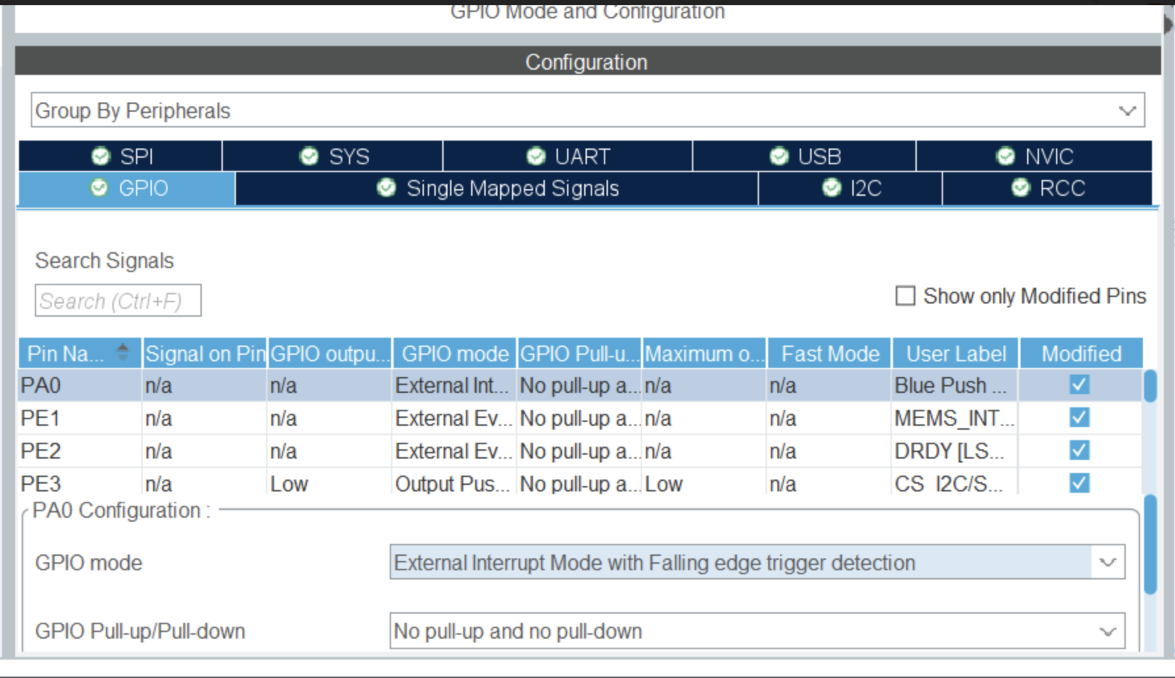
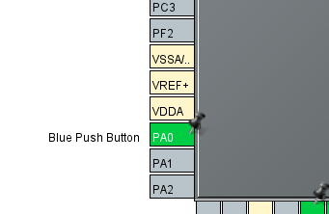
Push Button
La configurazione hardware del PushButton ha previsto la connessione al GPIO PA0 del microcontrollore.
Inoltre, è stato necessario impostare la modalità GPIO in modalità External Interrupt con rilevamento di fronte di discesa (falling edge trigger) per consentire la generazione di un'interruzione quando il pulsante viene premuto.

Slide 23
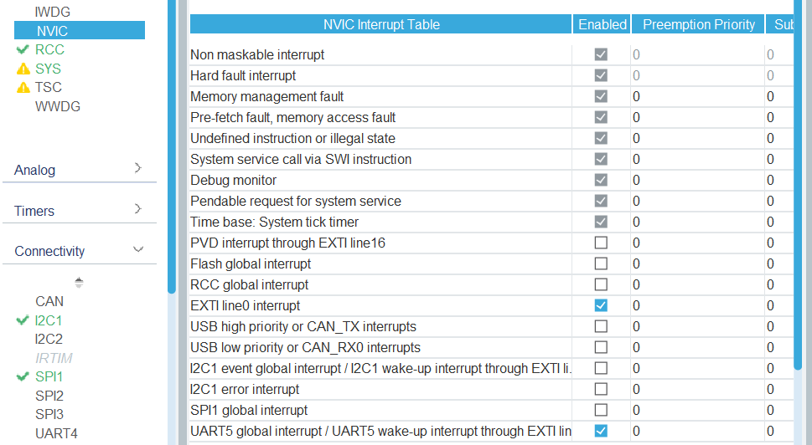
Push Button
In NVIC è stato collegato il PushButton alla linea EXTI0.

Slide 24
Push Button
Al verificarsi dell’interruzione EXTI associata al Pin0, dovuta alla pressione del bottone viene eseguita la HAL_GPIO_EXTI_CALLBACK.
Ad ogni pressione del bottone viene alternato il comando tra Start e Stop.
Il comando di Start o Stop viene inviato alla scheda STM32F407G-DISC1 attraverso il protocollo UART asincrono chiamando la funzione HAL_UART_Transmit_IT, che è funzione della libreria HAL. Che prende in ingresso:
huart: è un puntatore alla struttura di gestione dell'UART, che contiene informazioni sulla configurazione dell'UART.
pData: è un puntatore ai dati da trasmettere.
Size: è il numero di byte da trasmettere.

Slide 25
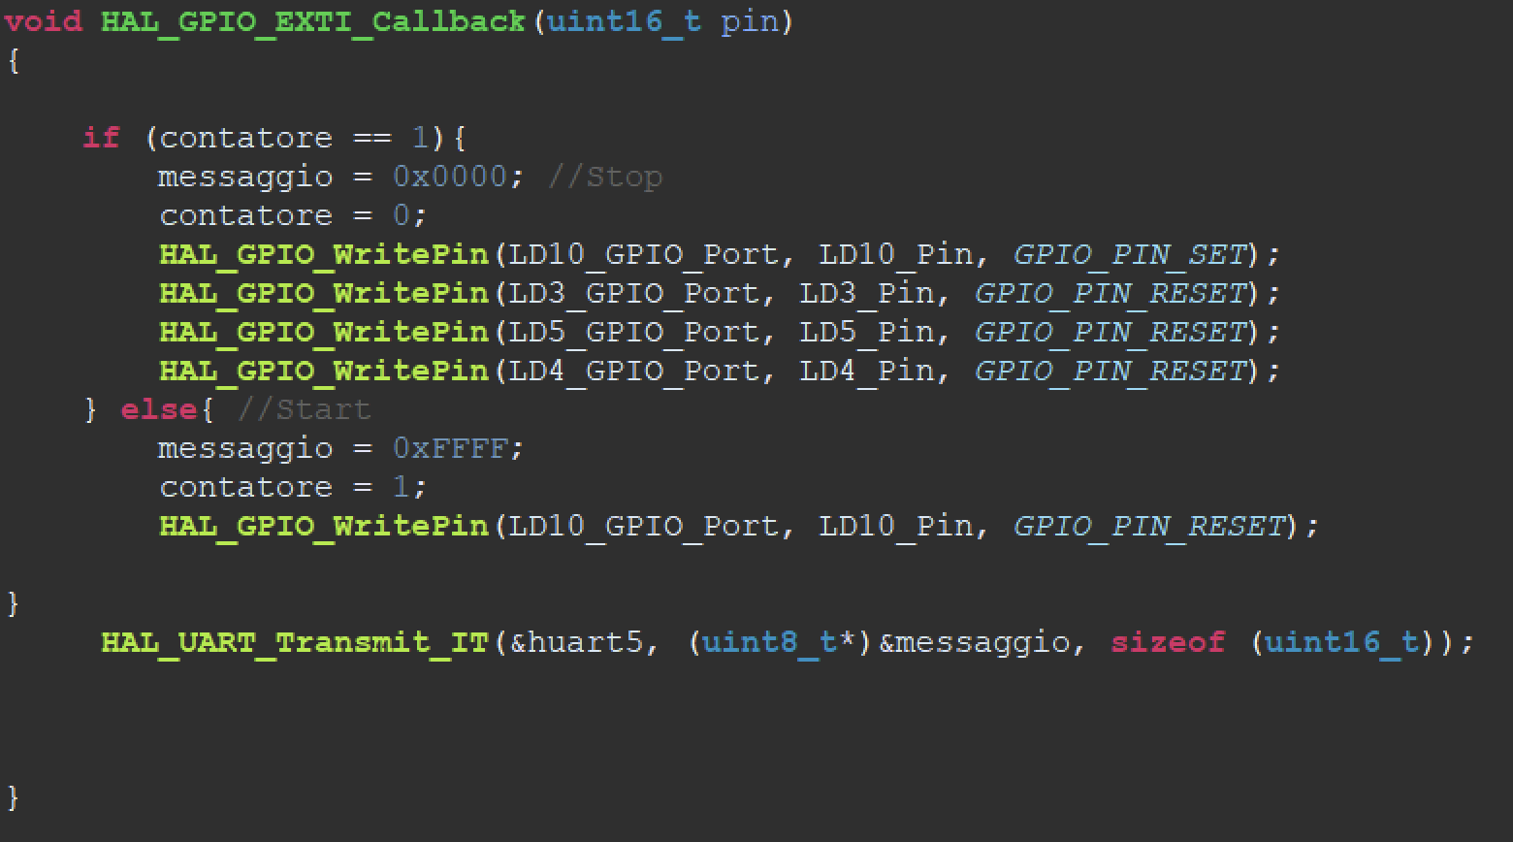
Push Button

Slide 26
Ricezione comandi Start e Stop
Il microcontrollore della scheda STM32F407G-DISC1 riceve i comandi tramite UART in modalità asincrona con l’utilizzo di interrupt. Per la ricezione è stata utilizzata la funzione HAL_UART_Receive_IT. Che prende in ingresso:
huart: è un puntatore alla struttura di gestione dell'UART, che contiene informazioni sulla configurazione dell'UART.
pData: è un puntatore all'area di memoria dove i dati ricevuti saranno memorizzati.
Size: è il numero di byte da ricevere.
È stata avviata la ricezione asincrona dei dati sull'UART nel main.
Una volta che i dati saranno stati ricevuti, verrà generata un'interruzione, dunque è stato necessario implementare una funzione di callback associata all'interruzione per gestire i dati ricevuti.
Notes:
NB: il controllore riceve un’interruzione dalla UART che gli comunica che ha ricevuto i comandi.

Slide 27
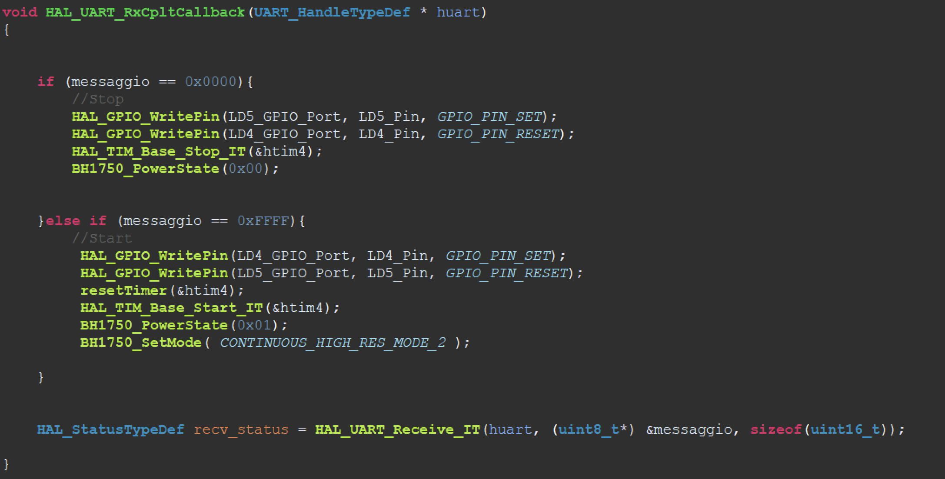
Ricezione comandi Start e Stop
Nella callback viene valutato se il codice ricevuto è di Start o di Stop.
Infine, viene richiamata di nuovo la funzione della libreria HAL per la ricezione tramite UART, in modo da dichiarare ancora la disponibilità a ricevere datI.

Slide 28
Timer
Nel progetto della scheda STM32F407G-DISC1 è stato introdotto un timer per la lettura dei dati.
L'introduzione del timer ha consentito la generazione di un'interruzione allo scadere del valore impostato (500 ms).
Con la gestione dell'interruzione, viene letta l'intensità luminosa. Il valore letto viene quindi confrontato per verificare se è inferiore a 1lx, compreso tra 1lx e 150lx, o superiore a 150lx. In ogni caso, viene generato un codice su 16 bit.
Tale codice viene successivamente trasmesso tramite UART alla scheda STM32F3Discovery.

Slide 29
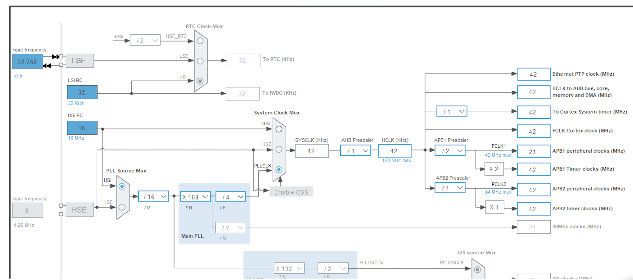
Timer
Al fine di ottenere una frequenza di sistema di 42 MHz, si è selezionato un valore per il PLLCLK, configurando il moltiplicatore a 168 e il divisore a 4.
È stato impostato un divisore pari 2 su APB1 Prescaler, dove APB1 determina la frequenza di funzionamento di alcune periferiche, come ad esempio il TIM4.
Notes:
APB1 (Advanced Peripheral Bus 1) è uno dei bus di sistema utilizzati per collegare e comunicare con le periferiche. Nel contesto degli STM32, APB1 è spesso utilizzato per collegare periferiche come i timer, le interfacce seriali (UART, SPI, I2C), i convertitori analogico-digitali (ADC), e altre periferiche di bassa velocità. L'architettura di un microcontrollore STM32 comprende spesso più di un bus di sistema, e APB1 è uno di questi bus. Il clock di APB1 è spesso derivato dal clock di sistema principale (SYSCLK) o da un clock diviso, a seconda della configurazione specifica del microcontrollore. La frequenza del bus APB1 potrebbe essere inferiore rispetto a quella del bus principale (AHB - Advanced High-Performance Bus).
Un prescaler è un dispositivo o un circuito utilizzato per ridurre la frequenza di un segnale. Un prescaler è un divisore di frequenza che riduce la frequenza del segnale di clock prima che raggiunga il contatore principale.

Slide 30
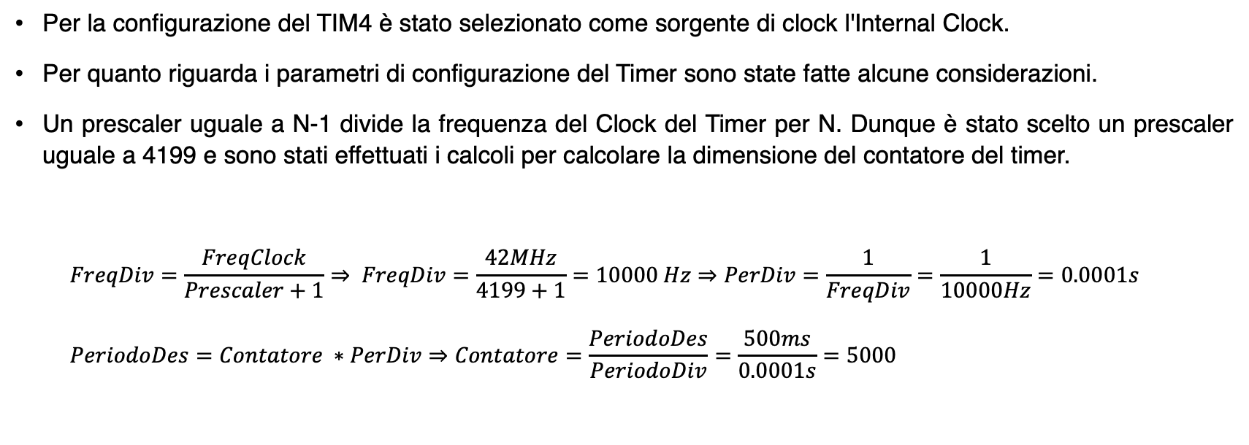
Timer
Per la configurazione del TIM4 è stato selezionato come sorgente di clock l'Internal Clock.
Per quanto riguarda i parametri di configurazione del Timer sono state fatte alcune considerazioni.
Un prescaler uguale a N-1 divide la frequenza del Clock del Timer per N. Dunque è stato scelto un prescaler uguale a 4199 e sono stati effettuati i calcoli per calcolare la dimensione del contatore del timer.
$$FreqDiv=\frac{FreqClock}{Prescaler+1}⇒ FreqDiv=\frac{42MHz}{4199+1}=10000 Hz⇒PerDiv=\frac{1}{FreqDiv}=\frac{1}{10000Hz}=0.0001s$$
$$PeriodoDes=Contatore ∗PerDiv⇒Contatore=\frac{PeriodoDes}{PeriodoDiv}=\frac{500ms}{0.0001s}=5000$$
Notes:
Prescaler = Prescaler-1 perché il contatore parte da 0
1/1hz = 1sec
In the CubeMX perspective, open Timers and select TIM16. Set the Prescaler (PSC) to 79. I’ll write “80 - 1” to show that a prescaler value of 79 actually means use a clock divider or 80. The prescaler is off by 1 because it’s 0-based: a PSC value of “0” means to use a prescaler (clock divider) of 1.
Set the Counter Period to 65535. Once again, I’ll write “65536 - 1” to show that this counter will actually tick 65536 times in total (the rollover from 65535 to 0 counts as a tick).
Il prescaler è un contatore che può essere utilizzato per dividere la frequenza di clock di base prima che raggiunga il timer. Questo viene spesso eseguito sottraendo 1 al valore del prescaler desiderato durante la configurazione, come spiegato nel tuo messaggio precedente.
Il prescaler è un contatore utilizzato per dividere la frequenza di clock di base prima che raggiunga il timer.

Slide 31
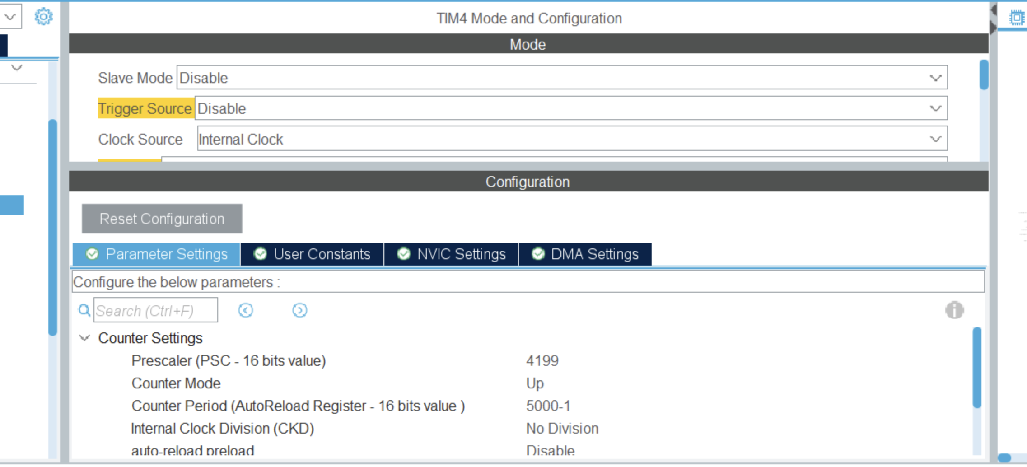
Timer

Slide 32
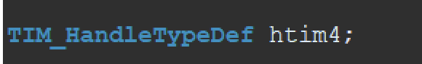
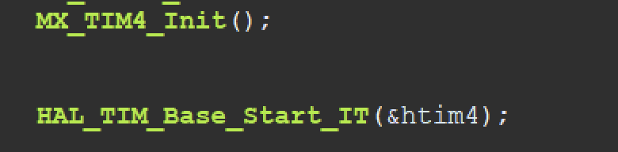
Timer
La generazione del codice ha incluso la creazione dell'HandleTypeDef relativo al timer.
Nel Main è stato inizializzato il timer ed è stato avviato in modalità interrupt, in quanto si è considerato che all’avvio timer e sensore fossero già attivi.
Notes:
Tim_HandleTypeDef Struttura dati che permette il controllo, la gestione dell’oggetto Timer, mantiene anche la configurazione e lo stato di esso.

Slide 33
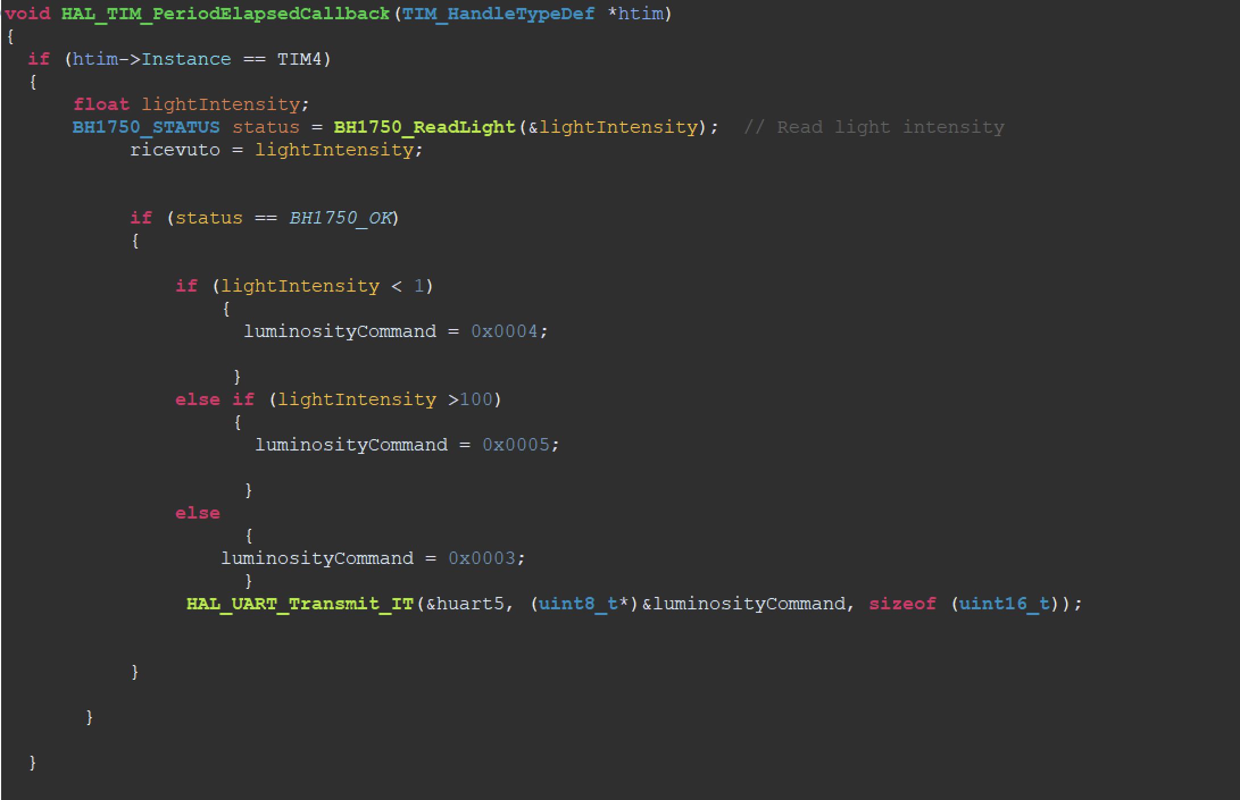
Timer
La funzione HAL_TIM_PeriodElapsedCallback viene richiamata quando si verifica l'interruzione relativa al termine di un periodo del timer, prendendo in ingresso un puntatore alla struttura di gestione del timer.
All'interno della callback, viene invocata la funzione per la lettura della luminosità. Successivamente, calcola la soglia corrispondente e invia il risultato tramite UART alla scheda STM32F3Discovery.

Slide 34
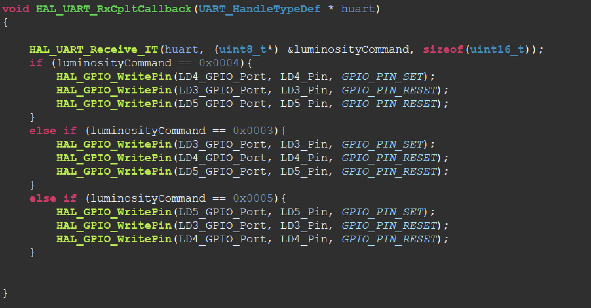
Ricezione risultati lettura
La sceda STM32F3DISCOVERY riceve sempre tramite UART, dei comandi su 16 bit, che rappresentano l’elaborazione dei dati letti da sensore da parte dell’altra scheda.
Sulla base dei valori ottenuti, accende i led corrispondenti.
Notes:
NB: ho usato uint16 ma potevo usare anche uint32

Slide 35
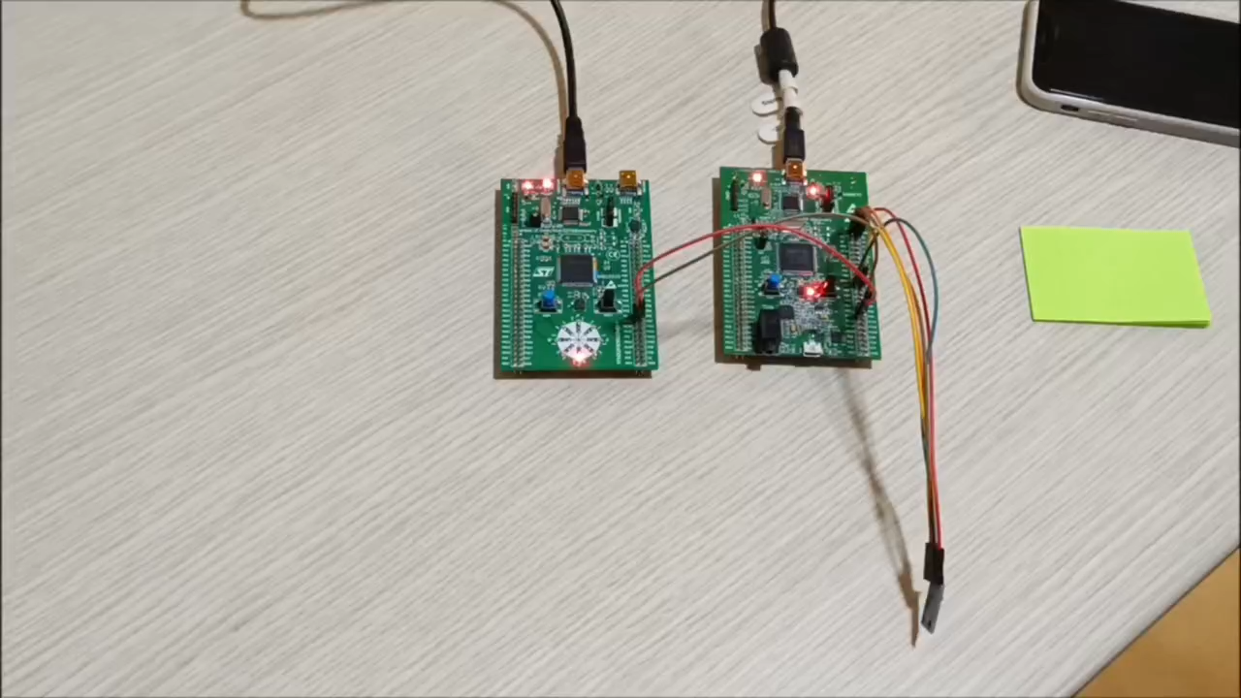
Esempio di funzionamento

